Slide 1
Фото-презентация
условий осуществления образовательной деятельности в организации

Slide 2
Наименование организации:
ГБПОУ МО «Орехово-Зуевский техникум"
ИНН организации: 5073065425
Адрес организации:
Москвская область, г.о. Ликино-Дулево,
ул. Центральная, дом 2
Сайт организации:
http://oztech.ru

Slide 3
Критерий 1. Открытость и доступность информации об организации
1. Соответствие информации о деятельности образовательной организации, размещенной на информационных стендах, ее содержанию и порядку (форме), установленных нормативными правовыми актами.
Фотографии стендов о размещении данных:
устав,
лицензия на осуществление образовательной деятельности;
информация о закрепленной территории за образовательной организацией
информация о порядке приема на обучение
другая информация, регламентирующая организацию и осуществление образовательной деятельности из перечня обязательных документов, подлежащих размещению на официальном сайте ОО, в том числе с указанием ссылки на сайт или QR-код

Slide 4
Фотографии стендов о размещении данных

Slide 5
Фотографии стендов о размещении данных

Slide 6
Фотографии стендов о размещении данных

Slide 7
Фотографии стендов о размещении данных

Slide 8
Критерий 1. Открытость и доступность информации об организации
2. Соответствие информации о деятельности образовательной организации, размещенной на официальном сайте, ее содержанию и порядку (форме), установленным нормативными правовыми актами.
Скриншот раздела сайта с размещением информации в соответствии с 273-ФЗ “Об образовании в РФ”, статья 29
Обязательная информация на сайте ОО:
- о дате создания образовательной организации, об учредителе, учредителях образовательной организации, о месте нахождения образовательной организации и ее филиалов (при наличии), режиме, графике работы, контактных телефонах и об адресах электронной почты;
- о структуре и об органах управления образовательной организацией;
- о реализуемых образовательных программах с указанием учебных предметов, курсов, дисциплин (модулей), практики, предусмотренных соответствующей образовательной программой;
о численности обучающихся по реализуемым образовательным программам за счет бюджетных ассигнований федерального бюджета, бюджетов субъектов Российской Федерации, местных бюджетов и по договорам об образовании за счет средств физических и (или) юридических лиц;
о языках образования;
о федеральных государственных образовательных стандартах, об образовательных стандартах;
о руководителе образовательной организации, его заместителях, руководителях структурных подразделений;
о персональном составе педагогических работников с указанием уровня образования, квалификации и опыта работы;
о материально-техническом обеспечении образовательной деятельности
о результатах приема по каждой профессии, специальности среднего профессионального образования
о количестве вакантных мест для приема (перевода) по каждой образовательной программе, по профессии, специальности
о наличии и об условиях предоставления обучающимся стипендий, мер социальной поддержки

Slide 9
Критерий 1. Открытость и доступность информации об организации
2. Соответствие информации о деятельности образовательной организации, размещенной на официальном сайте, ее содержанию и порядку (форме), установленным нормативными правовыми актами.
о поступлении финансовых и материальных средств и об их расходовании по итогам финансового года
- о трудоустройстве выпускников
- копия устава образовательной организации;
- лицензии на осуществление образовательной деятельности (с приложениями);
свидетельства о государственной аккредитации (с приложениями);
плана финансово-хозяйственной деятельности образовательной организации, утвержденного в установленном законодательством Российской Федерации порядке
-локальных нормативных актов, предусмотренных частью 2 статьи 30 настоящего Федерального закона, правил внутреннего распорядка обучающихся, правил внутреннего трудового распорядка, коллективного договора
отчета о результатах самообследования;
документа о порядке оказания платных образовательных услуг, в том числе образца договора об оказании платных образовательных услуг
иная информация, обязательная к размещению на официальном сайте образовательной организации

Slide 10
Раздел сайта с размещением информации в соответствии с 273-ФЗ «Об образовании в РФ», статья 29

Slide 11
Информация о дате создания, об учредителе, месте нахождения, режиме, графике работы, контактных телефонах и адресах электронной почты

Slide 12
Информация о дате создания, об учредителе, месте нахождения, режиме, графике работы, контактных телефонах и адресах электронной почты

Slide 13
Информация о дате создания, об учредителе, месте нахождения, режиме, графике работы, контактных телефонах и адресах электронной почты

Slide 14
Информация о дате создания, об учредителе, месте нахождения, режиме, графике работы, контактных телефонах и адресах электронной почты

Slide 15
Информация о структуре и об органах управления

Slide 16
Информация о реализуемых образовательных программах

Slide 17
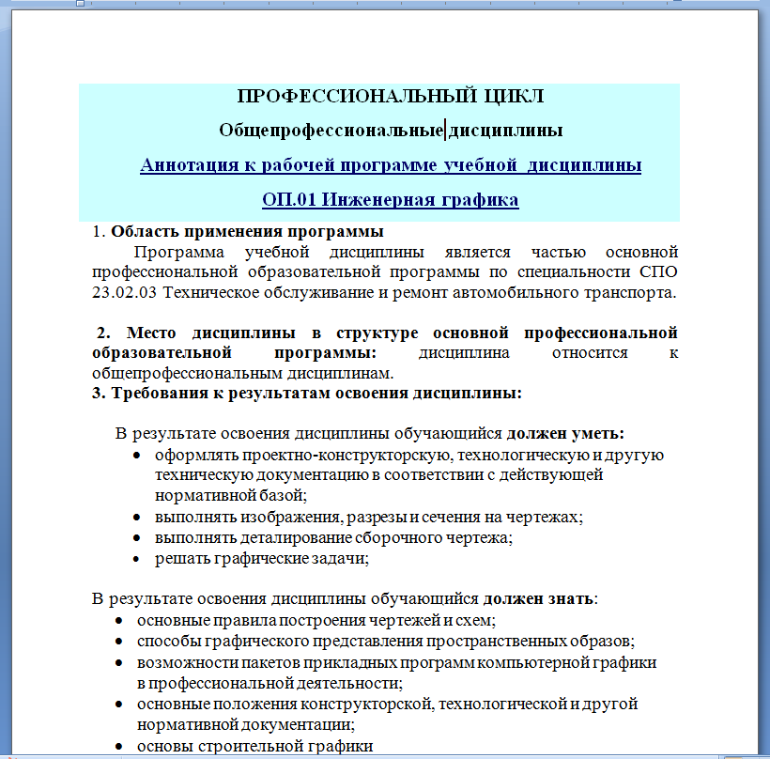
Информация о реализуемых образовательных программах

Slide 18
Информация о численности обучающихся по реализуемым образовательным программам

Slide 19
Информация о численности обучающихся по реализуемым образовательным программам

Slide 20
Информация о языках образования

Slide 21
Информация о федеральных государственных образовательных стандартах, об образовательных стандартах

Slide 22
Информация о руководителе образовательной организации, его заместителях

Slide 23
Информация о персональном составе педагогических работников с указанием уровня образования, квалификации и опыта работы

Slide 24
Информация о материально-техническом обеспечении

Slide 25
Информация о материально-техническом обеспечении

Slide 26
Информация о результатах приема по каждой профессии, специальности среднего профессионального образования

Slide 27
Информация о результатах приема по каждой профессии, специальности среднего профессионального образования

Slide 28
Информация о количестве вакантных мест для приема (перевода)

Slide 29
Информация о наличии и об условиях предоставления обучающимся стипендий, мер социальной поддержки

Slide 30
Информация о наличии общежития

Slide 31
Информация об объеме образовательной деятельности

Slide 32
Информация о поступлении финансовых и материальных средств и об их расходовании по итогам финансового года

Slide 33
Информация о трудоустройстве выпускников

Slide 34
Копия устава образовательной организации

Slide 35
Лицензия на осуществлении образовательной деятельности (с приложениями)

Slide 36
Свидетельство о государственной аккредитации (с приложениями)

Slide 37
План финансово-хозяйственной деятельности

Slide 38
Локальные нормативные акты

Slide 39
Локальные нормативные акты (коллективный договор)

Slide 40
Отчеты о результатах самообследования

Slide 41
Информация о порядке оказания платных образовательных услуг

Slide 42
Информация о предписаниях органов, осуществляющих государственный контроль (надзор)

Slide 43
Иная информация, обязательная к размещению

Slide 44
Критерий 2. Комфортность условий предоставления услуг
Скриншоты страниц сайта с дистанционными способами взаимодействия с получателями услуг:
телефон;
- электронная почта;
- электронный сервис (форма для подачи электронного обращения (жалобы, предложения),
информация для получение консультаций;
- техническая возможность выражения получателем услуг мнения о качестве условий оказания услуг образовательной организацией (наличие анкеты для опроса граждан или гиперссылки на нее);
- иной дистанционный способ взаимодействия.

Slide 45
Дистанционные способы взаимодействия с получателем услуг

Slide 46
Дистанционные способы взаимодействия с получателем услуг

Slide 47
Дистанционные способы взаимодействия с получателем услуг

Slide 48
Дистанционные способы взаимодействия с получателем услуг

Slide 49
Техническая возможность выражения получателем услуг мнения о качестве условий оказания услуг

Slide 50
Критерий 2. Комфортность условий предоставления услуг
наличие комфортной зоны отдыха, оборудованной соответствующей мебелью;
наличие и понятность навигации внутри организации;
наличие и доступность питьевой воды;
наличие и доступность санитарно-гигиенических помещений;
санитарное состояние помещений образовательной организации;
транспортная доступность (возможность доехать до образовательной организации на общественном транспорте, наличие парковки);
доступность записи на получение консультации (по телефону, на официальном сайте образовательной организации в сети «Интернет», при личном посещении организации);
иные параметры комфортных условий, установленные ведомственным актом уполномоченного федерального органа исполнительной власти

Slide 51
Комфортность условий (зона отдыха)

Slide 52
Комфортность условий (зона отдыха)

Slide 53
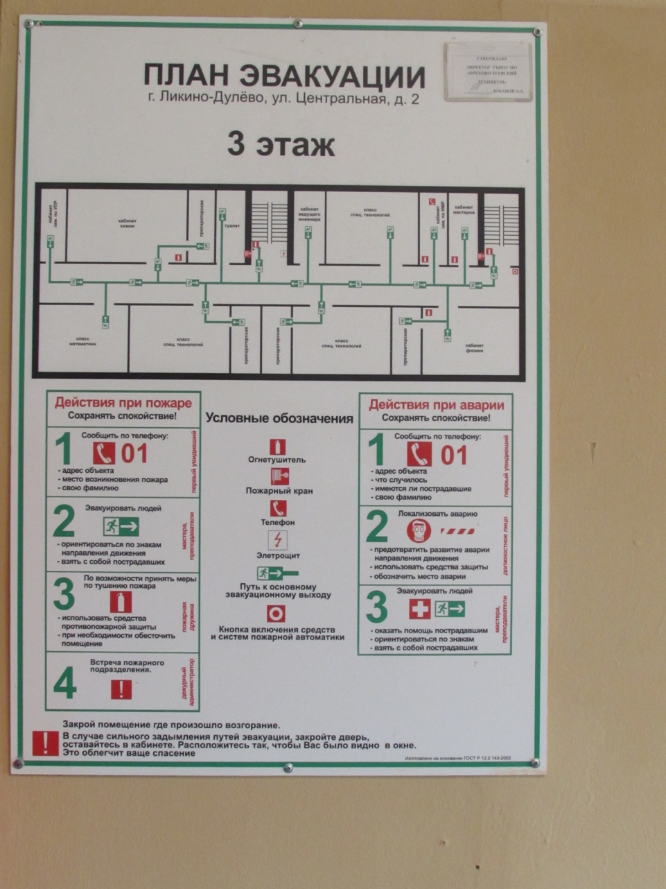
Комфортность условий (навигация внутри здания)

Slide 54
Комфортность условий (навигация внутри здания)

Slide 55
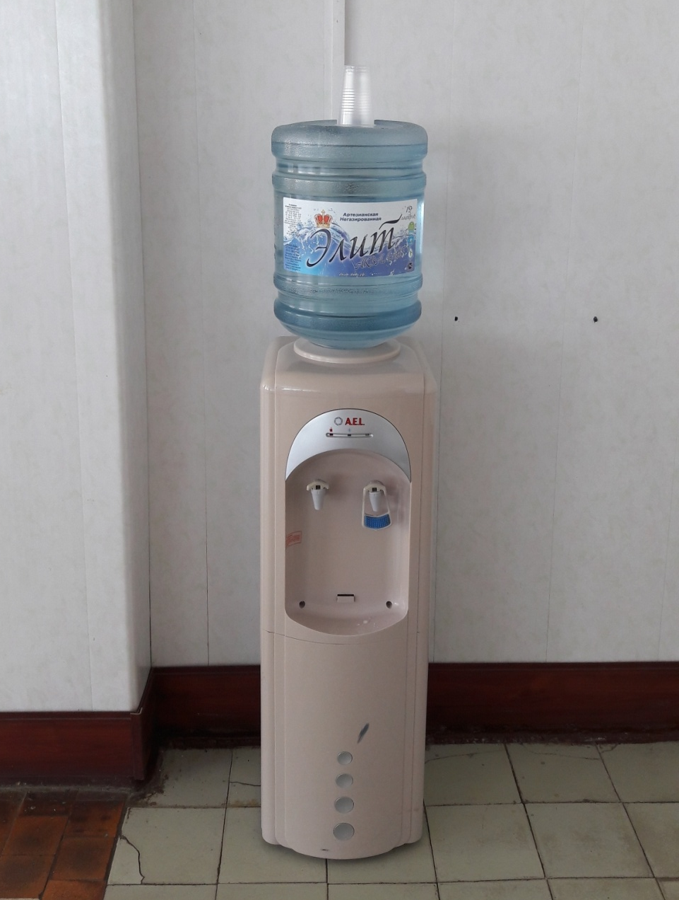
Комфортность условий (доступность питьевой воды)

Slide 56
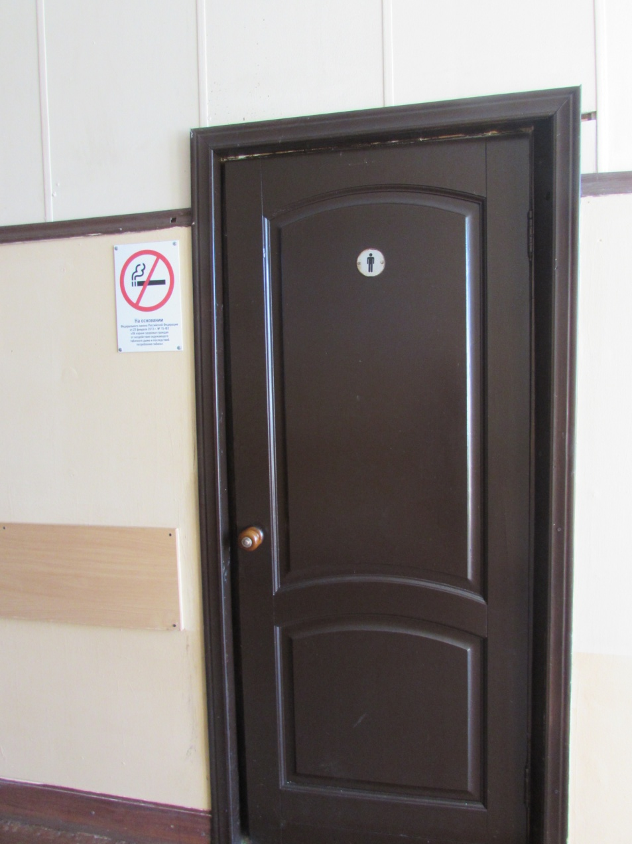
Комфортность условий (санитарно-гигиенические помещения)

Slide 57
Комфортность условий (санитарно-гигиенические помещения)

Slide 58
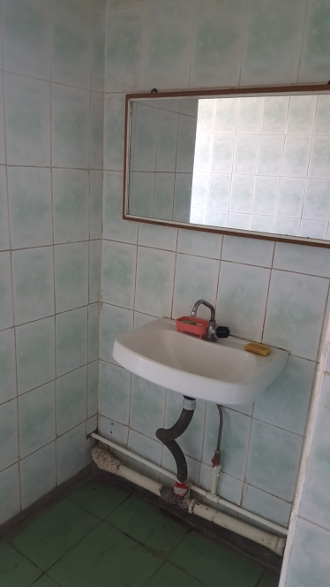
Комфортность условий (санитарно-гигиенические помещения)

Slide 59
Комфортность условий (санитарно-гигиенические помещения)

Slide 60
Комфортность условий (транспортная доступность)

Slide 61
Комфортность условий (транспортная доступность)

Slide 62
Комфортность условий (транспортная доступность)

Slide 63
Комфортность условий (транспортная доступность)

Slide 64
Комфортность условий (транспортная доступность)

Slide 65
Комфортность условий (доступность записи на получение консультации)

Slide 66
Дистанционные способы взаимодействия с получателем услуг

Slide 67
Критерий 3. Доступность услуг для инвалидов
пандусы (подъемные платформы)
выделенная стоянка для автотранспортных средств инвалидов;
дублирование для инвалидов по слуху и зрению звуковой и зрительной информации;
дублирование надписей, знаков и иной текстовой и графической информации знаками, выполненными рельефно-точечным шрифтом Брайля;
наличие альтернативной версии официального сайта организации социальной сферы в сети "Интернет" для инвалидов по зрению;
наличие работников в организации, прошедшими необходимое обучение (инструктирование) по сопровождению инвалидов в помещениях организации социальной сферы и на прилегающей территории;

Slide 68
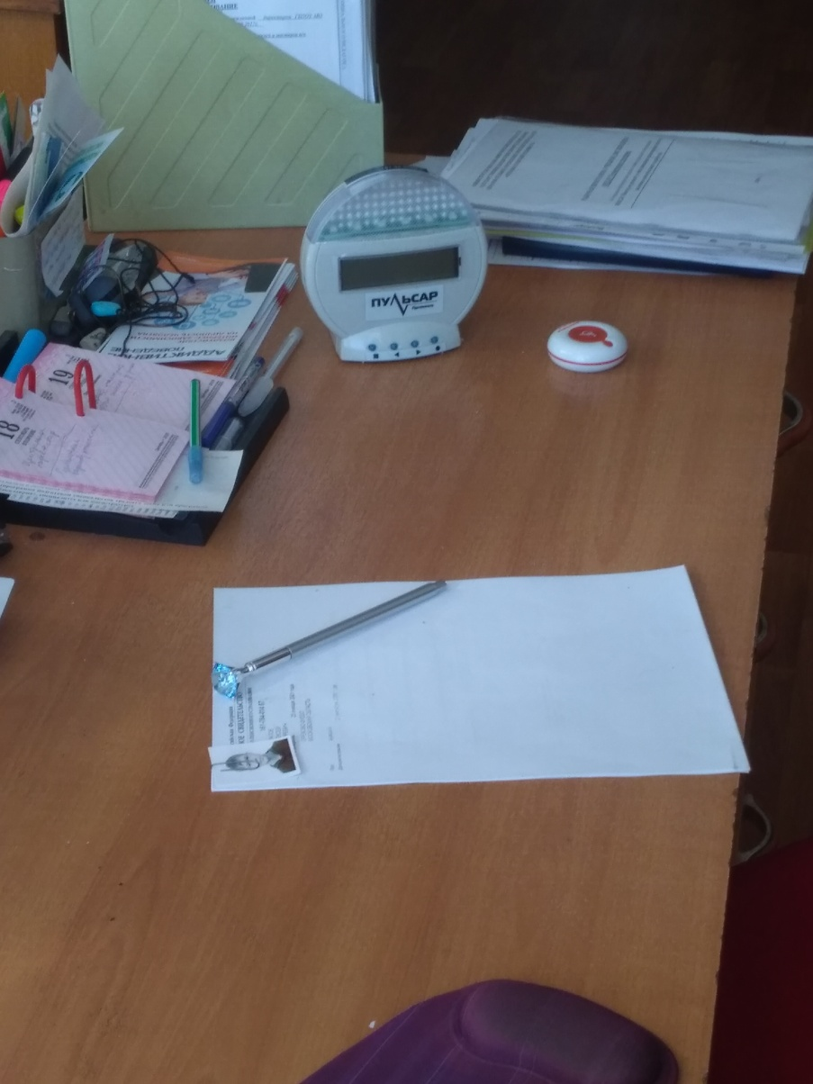
Доступность услуг для инвалидов

Slide 69
Доступность услуг для инвалидов (Выделенная стоянка для автотранспортных средств инвалидов)

Slide 70
Доступность услуг для инвалидов (Выделенная стоянка для автотранспортных средств инвалидов)

Slide 71
Доступность услуг для инвалидов (Выделенная стоянка для автотранспортных средств инвалидов)

Slide 72
Доступность услуг для инвалидов

Slide 73
Доступность услуг для инвалидов (дублирование информации)

Slide 74
Доступность услуг для инвалидов (дублирование информации шрифтом Брайля)

Slide 75
Доступность услуг для инвалидов (дублирование информации шрифтом Брайля)

Slide 76
Доступность услуг для инвалидов (дублирование информации шрифтом Брайля)

Slide 77
Доступность услуг для инвалидов (дублирование информации шрифтом Брайля)

Slide 78
Доступность услуг для инвалидов (дублирование информации шрифтом Брайля)

Slide 79
Доступность услуг для инвалидов (наличие на сайте организации версии для инвалидов по зрению)

Slide 80
Доступность услуг для инвалидов (наличие работников прошедших необходимое обучение)

Slide 81
Доступность услуг для инвалидов (наличие работников прошедших необходимое обучение)

Slide 82
Доступность услуг для инвалидов (наличие работников прошедших необходимое обучение)

